Slide 1
AULA 1
Disciplina:
Introdução às Ciências Sociais

Slide 2
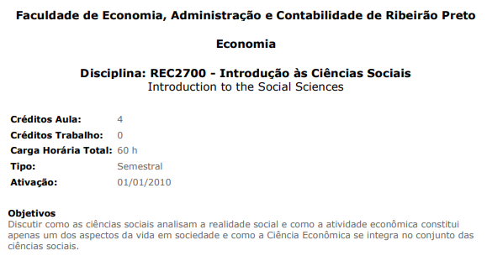

Slide 3
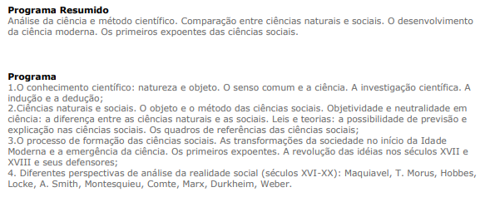

Slide 4
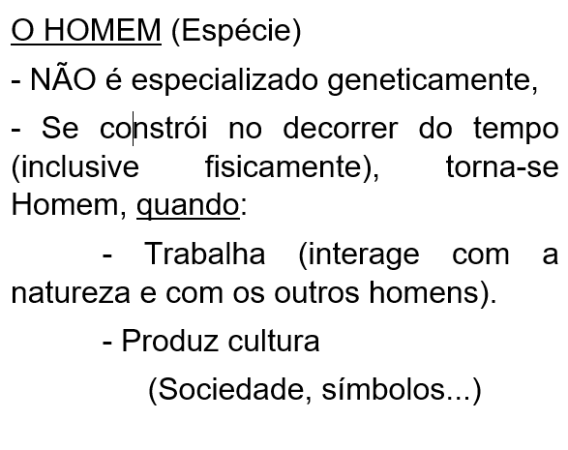

Slide 5
